Slide 1
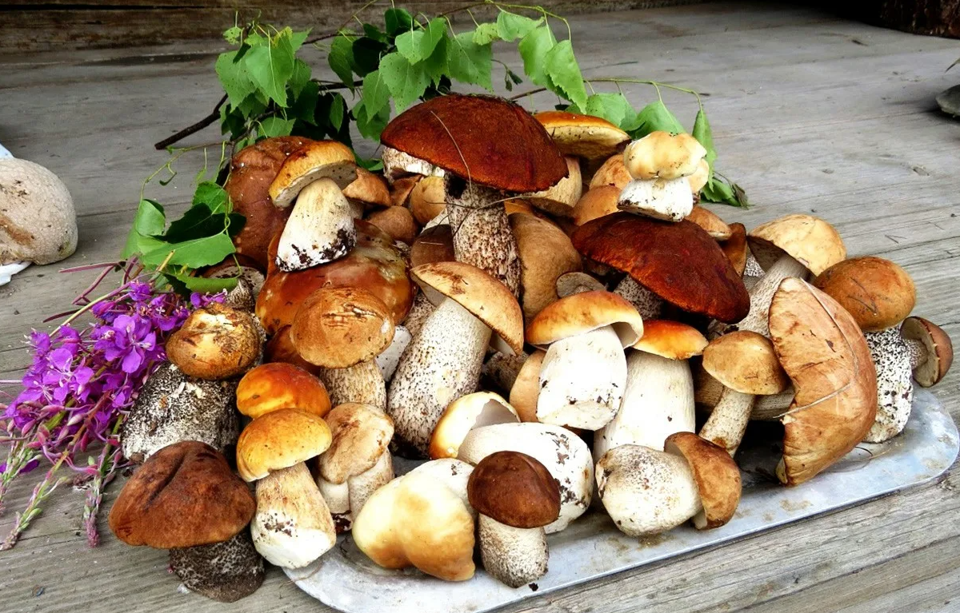
Муниципальное казенное учреждение дополнительного образования «Дом творчества» пгт. Рамешки Тверская область Съедобные и несъедобные грибы
Кружок «Мир вокруг нас»
Педагог: Басик Д.С.

Slide 2
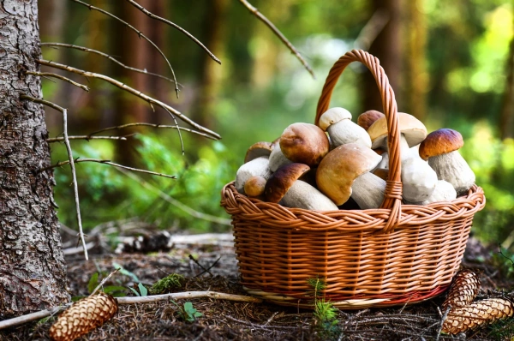

Slide 3
Грибы – это особые организмы, которые растут на земле и имеют очень не продолжительный срок жизни (примерно, 7 дней).
Где растут грибы?
Растут грибы преимущественно вблизи
деревьев. Такое место обитания объясняется
тем, что грибы не могут самостоятельно
обеспечить себя всеми необходимыми для
существования веществами, как это делают,
например, растения.
А вот через корни деревьев получить продукты,
которых не хватает, – это очень даже просто для грибов.

Slide 4
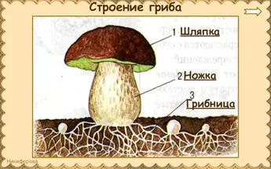
Из чего состоят грибы?

Slide 5
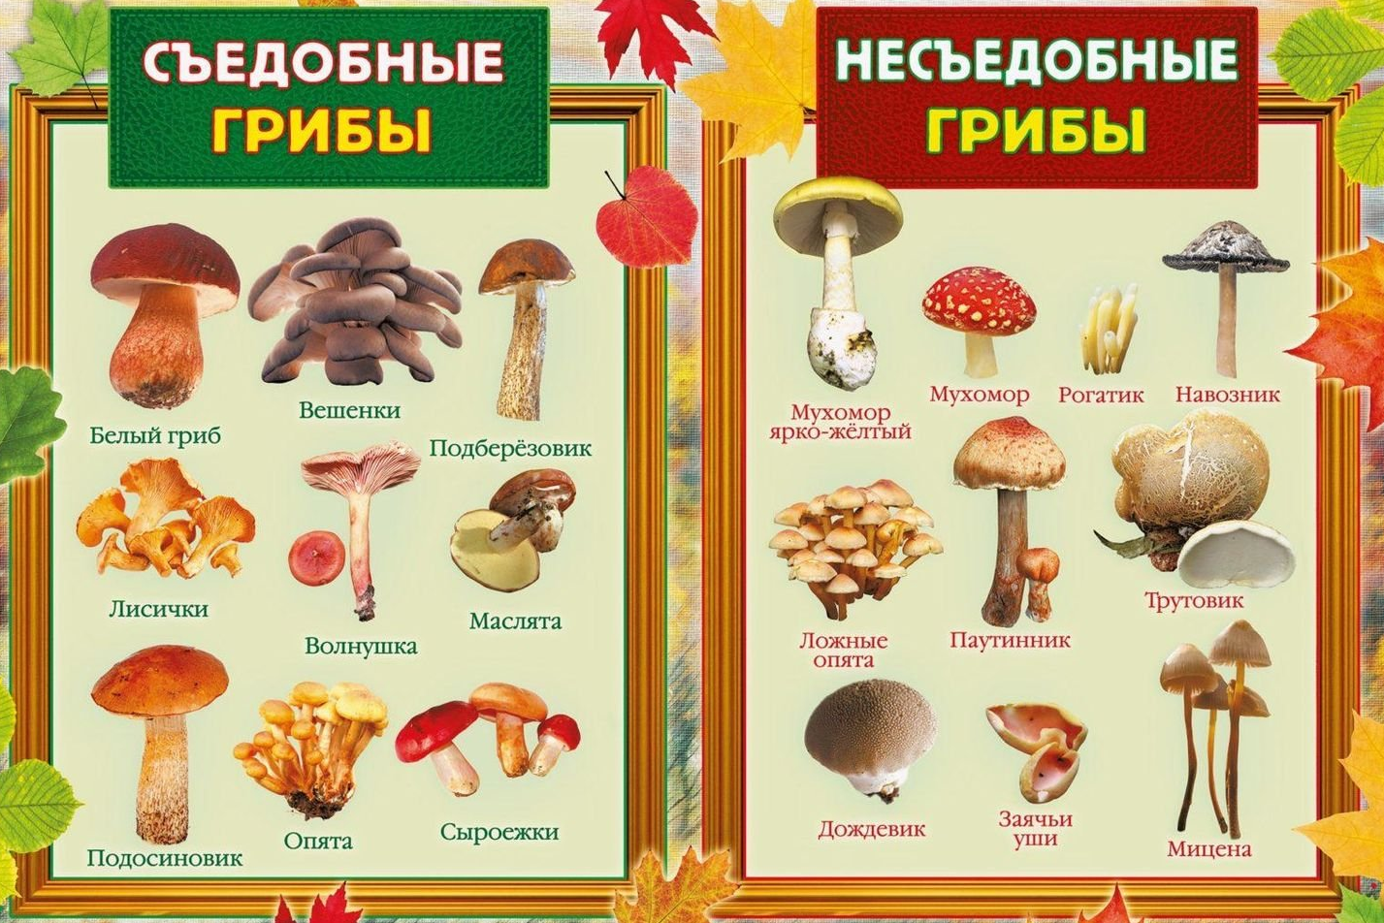
Съедобные грибы - ценный продукт питания.
Несъедобные грибы - содержат ядовитые для человека вещества , которые могут вызвать отравление.

Slide 6
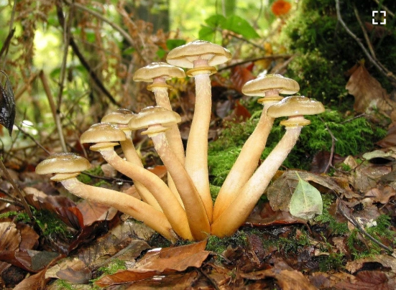
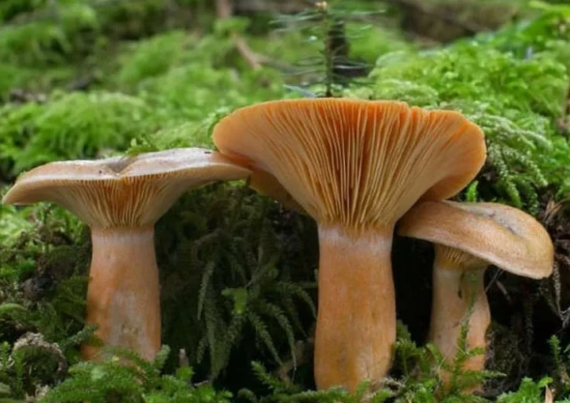
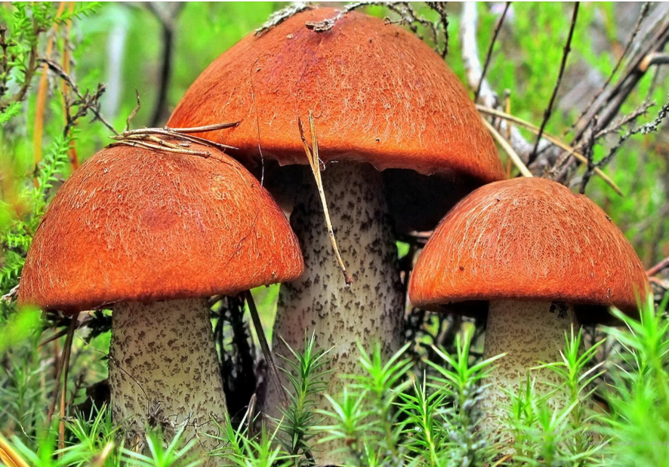
Даже опытные грибники иногда не могут понять, что за экземпляр встретился им на пути, а уж новичку ошибиться – проще простого. Отравление грибами является одним из самых опасных. Поэтому важно знать основные виды съедобных грибов, которые можно смело положить в свою корзинку, условно-съедобных, которые советуют употреблять в пищу только при особой обработке, и самых опасных, которые нужно обходить стороной.

Slide 7
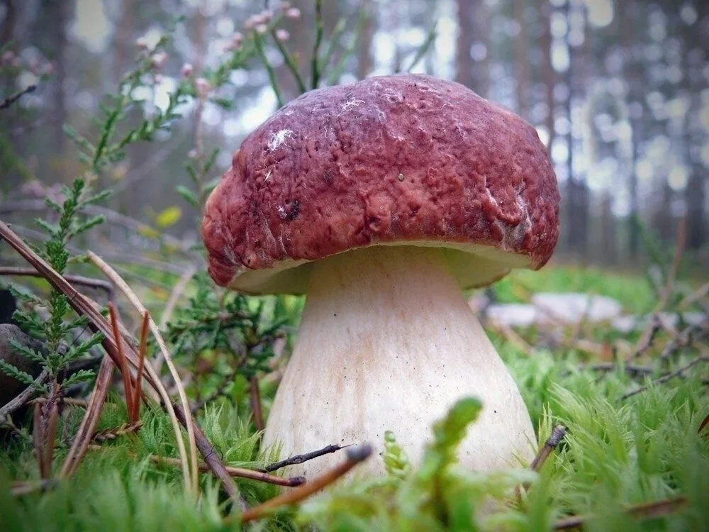
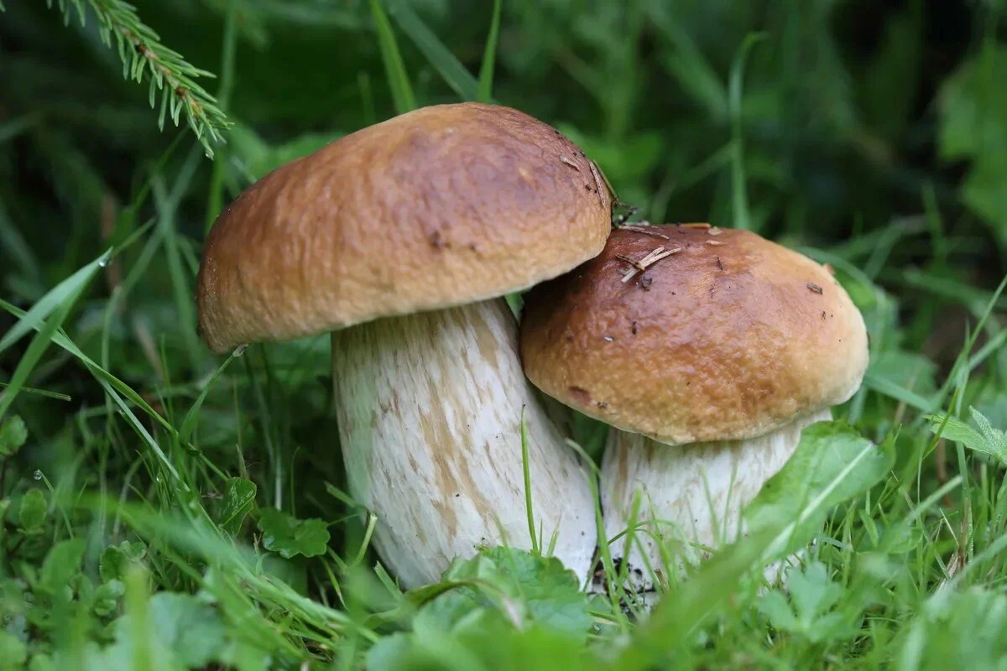
1. Белый гриб (боровик)
Белый гриб традиционно относится к основным съедобным грибам

Slide 8
Гриб так назвали из-за того, что мякоть его ножки не темнеет на срезе, оставаясь белой. При этом шляпка может быть коричневой, рыжей, серо-бурой. Другие названия гриба: боровик, белевик и даже коровятник.
Он растет в бору и считается одним из самых ценных грибов. Как и другие представители трубчатых (под шляпкой они напоминают губку), белый гриб — «благородный», его сложно перепутать с несъедобным аналогом. Одинаково хорош как для сушки, так и для варки, жарки и консервирования.

Slide 9
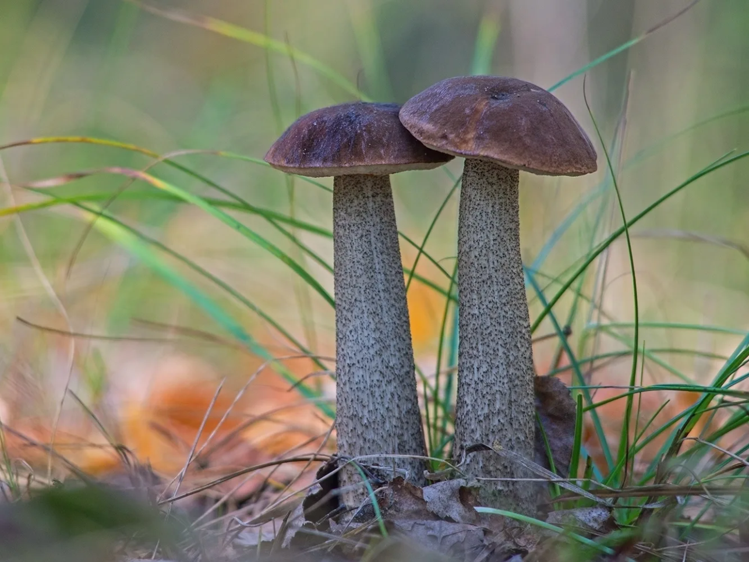
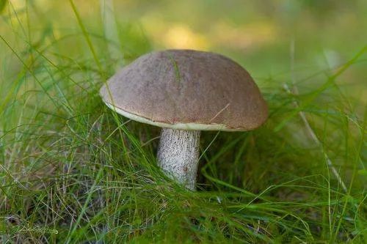
2. Подберезовик
В подберезовике много пищевых волокон, кальция, магния и витаминов

Slide 10
Это общее название группы грибов, включающее в себя несколько видов: подберезовик черный, серый, розоватый, жестковатый и другие. Все они съедобные и незначительно различаются по вкусовым нюансам. Название, как и в случае с боровиком, появилось из-за особенностей роста микоризы: чаще всего подберезовики встречаются под одноименными деревьями.

Slide 11
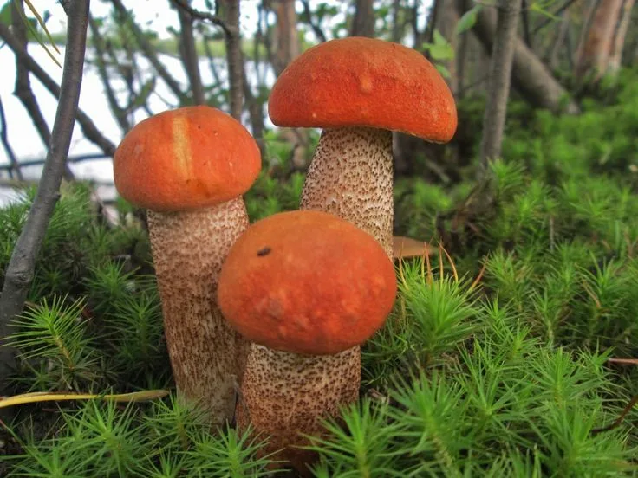
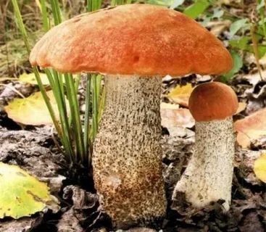
3. Подосиновик
Подосиновики содержат аминокислоты, белки, усваиваемые углеводы

Slide 12
Похож над подберезовик, но ножка толще, а мякоть шляпки плотнее. Другие названия: осиновик, красноголовик. В этом случае название грибу дали не только из-за дерева, возле которого он растет, но и из-за рыжего цвета шляпки: она напоминает осеннюю окраску листьев осины. Микологи различают несколько видов, среди которых подосиновик желто-бурый и красноголовики — черночешуйчатый, сосновый и дубовый. Все они съедобны.

Slide 13
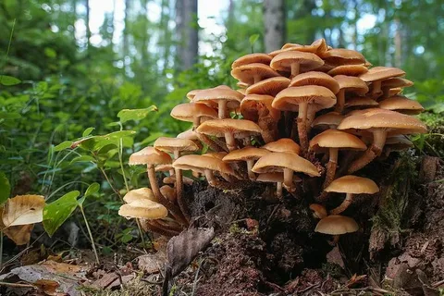
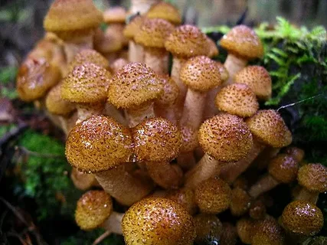
4. Опята

Slide 14
Грибы, не требующие длительных прогулок. Если вам удалось найти колонию опят, можно с комфортом садиться на бревно и набирать целую корзину: они растут большими группами. Это маленький пластинчатый гриб на вытянутой ножке с диаметром шляпки от 2 до 10 см. Невзрачные опята очень полезны: в них много белка и аминокислот, что особенно важно при вегетарианской диете.

Slide 15
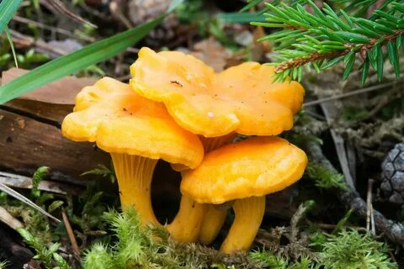
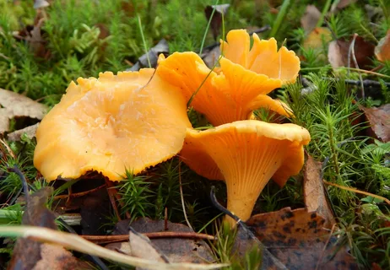
5. Лисички

Slide 16
Аромат готовых лисичек иногда сравнивают с абрикосовым. Ножка ярко-рыжего гриба врастает в шляпку, из-за чего он напоминает вывернутый зонтик. Чаще всего лисички находят возле дубов, буков и хвойных деревьев. Особенно много их появляется после дождей, в июне и с августа по октябрь. Из лисичек готовят вкусные соусы и приправы, при отваривании исчезает кисловатый привкус.

Slide 17
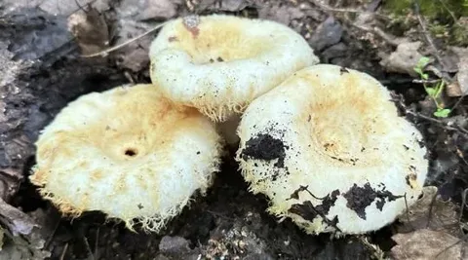
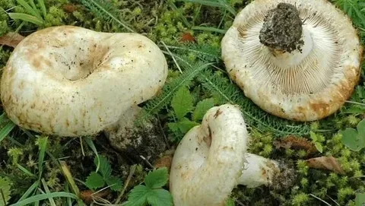
6. Груздь
Растет в лиственных и смешанных лесах с июля по сентябрь

Slide 18
Гриб с мясистой белой шляпкой встречается в сосновых и березовых лесах. Отличается воронковидной шляпкой с завернутым внутрь опущенным краем. Аромат мякоти груздей напоминает фруктовые запахи, а млечный сок на срезе при контакте с воздухом становится серо-желтым. Грибники засаливают грузди со специями, грибы ценятся за высокобелковый состав и особый аромат. Соленые грузди на 90% состоят из жидкости, но в них много витамина С.

Slide 19
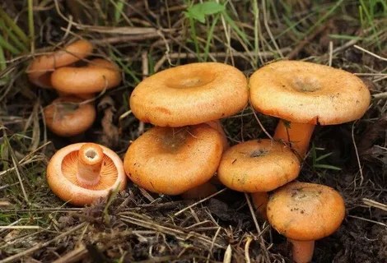
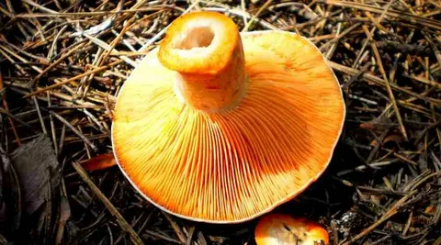
7. Рыжик
Рыжики чаще всего встречаются в хвойных лесах

Slide 20
Вид грибов рода млечник. Название произошло из-за оранжево-красной окраски не только ножки и шляпки, но и млечного сока. Эти грибы солят, жарят и маринуют, в них много железа и аминокислот. Рыжики отличает насыщенный грибной вкус и аромат хвойного леса. В XVIII–XIX веках соленые рыжики из России посылали во Францию в бутылках, а сейчас некоторые их виды считаются деликатесными.

Slide 21
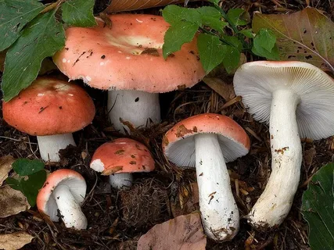
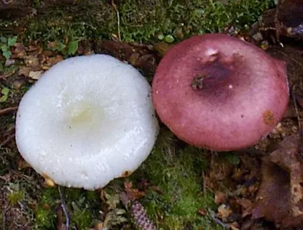
8. Сыроежка
Сыроежки можно перепутать с бледной поганкой и даже шампиньонами

Slide 22
Гриб не требует особой кулинарной обработки, отчего и получил такое название. У сыроежки много видов, в том числе аметистовая, барла и блекфорд, при этом некоторые из них могут стать основой вкусного обеда, а другие — ядовитые. Сыроежки не сушат, но их можно варить, тушить и солить. Интересное свойство этого вида грибов — наличие фермента руссулина. Он заменяет сычужный и может использоваться для производства кисломолочных продуктов.

Slide 23
Ядовитые грибы.
Самые распространенные ядовитые грибы.

Slide 24
Не менее важно «знать врага в лицо» — с ходу определять распространенные ядовитые грибы и их не трогать. Обычно встречаются следующие.

Slide 25
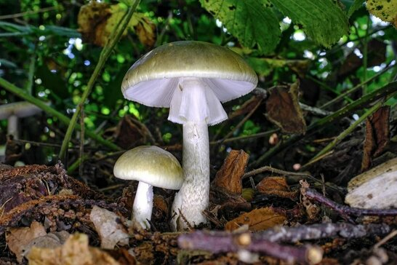
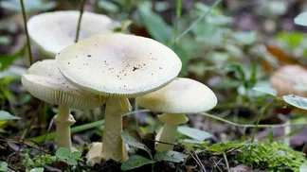
1. Бледная поганка
Другое название гриба — мухомор зеленый

Slide 26
Рекордсмен по числу отравлений, и все из-за ядовитых веществ — амантина и фаллоидина. Они остаются даже после кипячения, а для серьезных последствий, вплоть до летального исхода, достаточно небольшого куска шляпки гриба. Притом отравление проявляется не сразу: иногда проходит больше суток до первых симптомов — и не всегда врач сможет спасти человека.

Slide 27
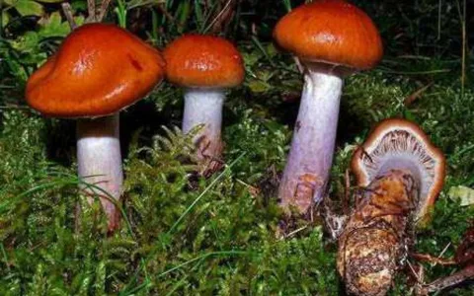
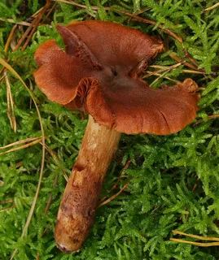
2. Паутинник красивейший
Ядовитый паутинник можно перепутать с лисичкой

Slide 28
Лиричное название гриба не отменяет его ядовитые качества — орелланин в составе мякоти поражает органы дыхания и почки, нарушает работу опорно-двигательного аппарата. Отравление зачастую растягивается на две недели, начинаясь с незначительных симптомов — озноба и жажды, к которым в дальнейшем присоединяются боли в конечностях. Во многих случаях диагностируют острую почечную недостаточность.

Slide 29
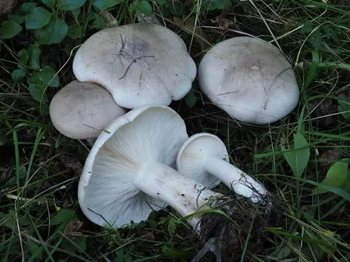
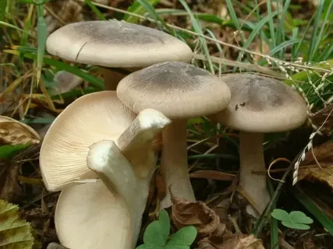
3. Говорушка (рядовка)
Растет на светлых лужайках и в местах лесной вырубки

Slide 30
Восковатая и белая — оба вида содержат мускарин, который является крайне опасным алкалоидом. В рядовке его больше, чем в мухоморах. Оказывает нервно-паралитическое действие, которое проявляется довольно быстро, в промежутке от получаса до шести часов.

Slide 31
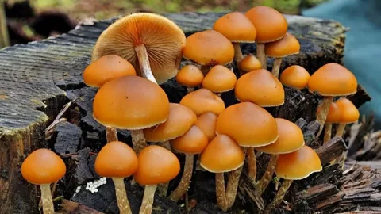
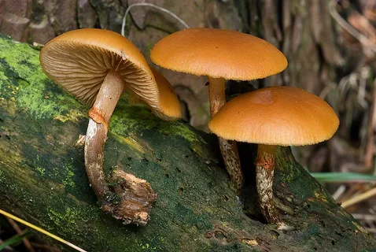
4. Галерина окаймленная
Маленький коричневый гриб можно перепутать с распространенными съедобными видами

Slide 32
Гриб очень опасен, содержит аматоксины, способствующие развитию некроза в клетках печени. Симптомы отравления схожи с возникающими из-за бледной поганки и так же могут проявиться спустя 5–30 часов. Как с большинством других ядовитых грибов, само по себе отравление не пройдет, необходима медикаментозная помощь и наблюдение врача.

Slide 33
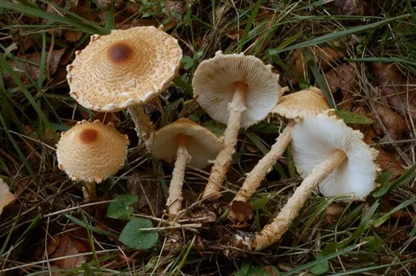
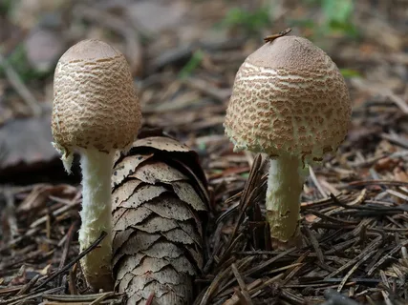
5. Лепиота
Другое название лепиоты — чешуйница

Slide 34
Красно-коричневая, каштановая и розовая — все разновидности этого гриба очень ядовитые. В их составе много цианидов и аманитотоксинов. Стремительное отравление развивается в течение получаса: лепиота разрушает печень и угнетает дыхательную систему.

Slide 35
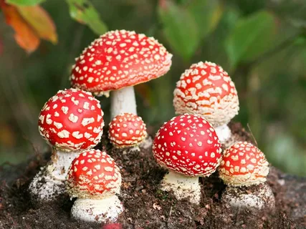
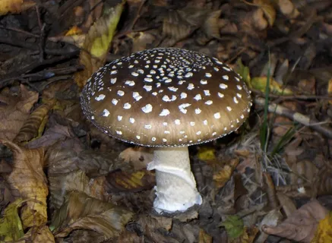
6. Мухомор
Мухоморы распространены по всему миру, но обитают обычно в лесах.

Slide 36
Большинство мухоморов несъедобны или сильно ядовиты. Общеизвестный мухомор красный, кроме средней токсичности, обладает также галлюциногенным действием.

Slide 37
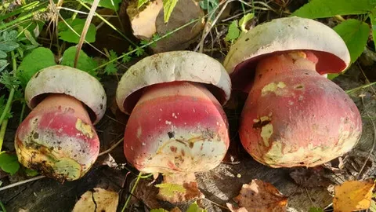
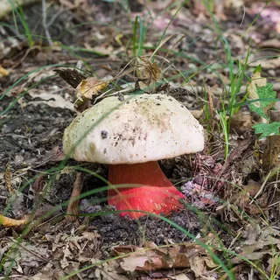
6. Сатанинский гриб
Другое название лепиоты — чешуйница

Slide 38
Опасность этого редкого ядовитого гриба в том, что его внешне можно спутать с белым. Разница очевидна, если сделать надрез на ножке: в отличие от благородного гриба у сатанинского вы увидите сначала синий, а потом насыщенный красный цвет. Токсины мускаринового типа не разрушаются при тепловой обработке и приводят к остановке сердца или удушью, при этом летальная доза — всего 50 г.

Slide 39
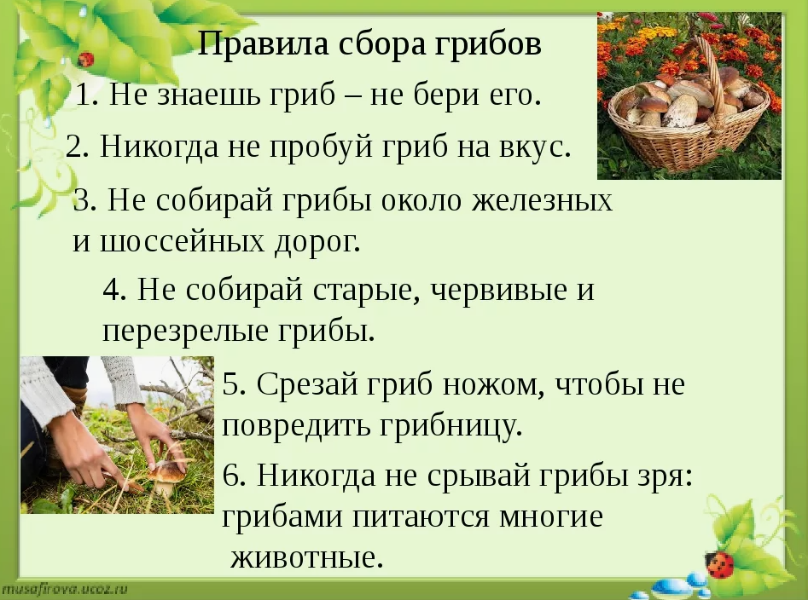
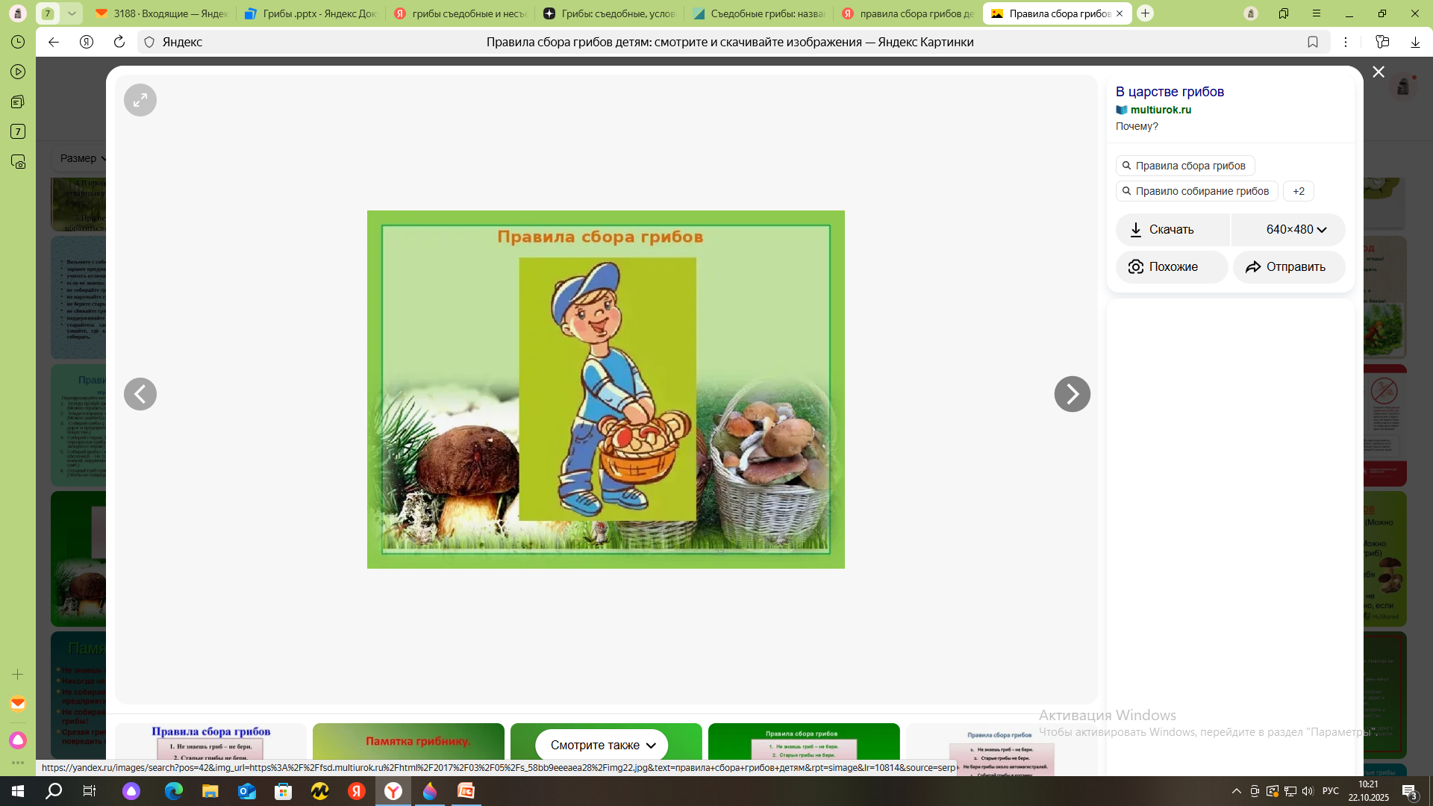

Slide 40
СПАСИБО ЗА ВНИМАНИЕ!
Нарисуйте гриб который больше всего вам понравился.

